Slide 1
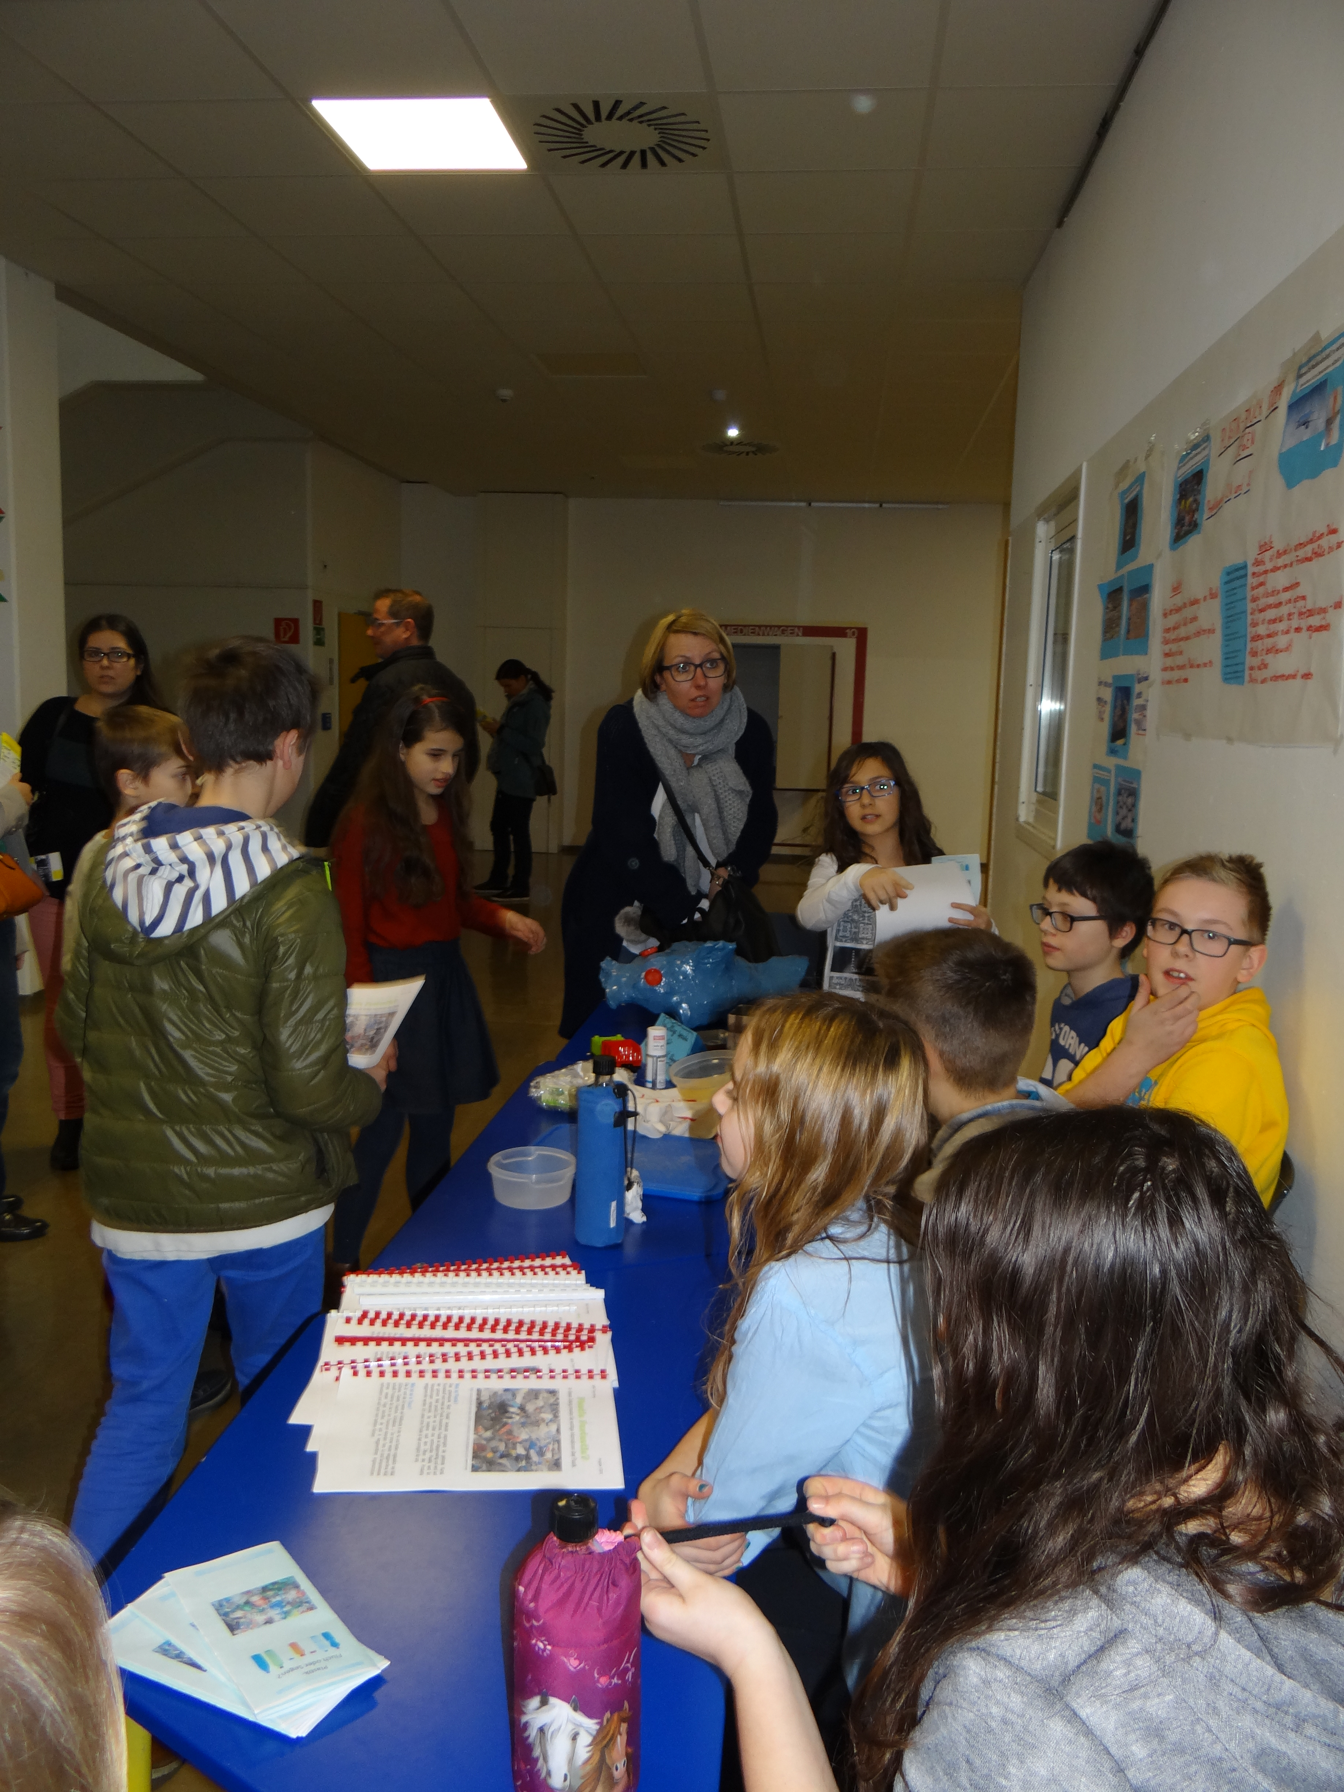
Konstruktivistisches Lerndesign
selbstständiges und forschendes Lernen im Mittelpunkt
UE: PPS Begleitung Master im Pädagogischen Dienst
Leitung: Mairinger-Hebein Reinhild

Slide 2
Vorteile des Konstruktivismus (Methode der bildenden Erfahrung (John Dewey 1859-1952 )
„Was du mir sagst, das vergesse ich! Was du mir zeigst, daran erinnere ich! Was du mich tun lässt, das verstehe ich!“ (Konfuzius)
Von der Instruktion zur Konstruktion-
Lernen im Verbund und in Lernarchitekturen
Keine Trichterdidaktik
Handlungsorientierter- selbstgesteuerter Unterricht
Hoher Anteil an Selbstreflexion – Mehrperspektivität--- kritischem Denken-Erziehung zur Mündigkeit
Höhere Identifikation mit Lerninhalten, Ergebnissen und erstellten Produkten
Selbstständiger Wissenserwerb im Zentrum
Schüler ist neugierig auf der Suche nach eigener Erkenntnis - Tüftler
Lehrer gibt nur Einstiegsimpuls für problemorientierte zukunftsrelevante Thematik vor
Schüler setzt sich Ziele und konstruiert eigenständig Wege zur Lösung des Problems
Je weniger Wissensvermittlung von außen gelenkt wird, desto besser
Förderung von Kreativem Handeln und Denken
Höhere intrinsische Motivation - Flow soll dadurch begünstigt werden
Lehrperson wird zum Coach, kein allwissendes Lexikon, hilft beim Wissenserwerb und Organisation, sorgt für die Bühne, lenkt aber nicht bewusst den Ablauf- hat aber steuernde Funktion, falls Schüler sich „verrennen oder verzetteln“, weniger als Belehrender, sondern durch gezielte kritische Fragestellungen werden Lernende im Lernprozess begleitet und gelenkt.

Slide 3
Zielsetzung
Planung und Durchführung von 4 UE mit Elementen des konstruktivistischen Lerndesigns
Studierende im pädagogischen präsentieren ihre aktuellen Unterrichtserfahrungen.
Reflexion, Dokumentation, Präsentation und Diskussion gehen in diese fachdidaktische Lehrveranstaltung ein (Präsentation beim letzten Lehrveranstaltungstermin).
Beurteilung erfolgt über eine Seminararbeit, die die Dokumentation der Planung, Durchführung und Reflexion des Unterrichts, sowie ein Feedback zum Kurs umfasst. Aktive Mitarbeit im Kurs wird ca zu 1/3 miteinberechnet.

Slide 4
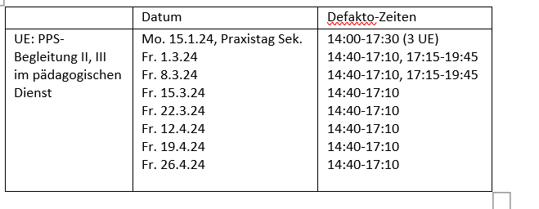
Organisatorischer Rahmen der Master-Fachdidaktik-LV
Vorläufiger Zeitlicher Rahmen (Termin zur Erstellung der Jahresplanungen fehlt noch)
Inhalte
1 Termin Klärung der Rahmenbedingungen-Erstellung von Jahresplanungen (wird noch ergänzt)
3 Termine zur wissenschaftlichen und reflektorischen Auseinandersetzung mit konstruktivistischer Lerntheorie, (forschendes und entdeckendes Lernen im Mittelpunkt)
2 Termine zur Orientierung der Lehrendentätigkeit im pädagogisch-praktischen Umfeld
2 Termine zur Reflexion der Unterrichtserfahrung und zum Austausch in der Studierendengruppe
Die Teilnahme an den Einführungsblockterminen vom 1.3., 8.3., sowie an einem Termin zur Orientierung der Lehrendentätigkeit und an einem Termin zur Reflexion der Unterrichtserfahrung ist absolut verpflichtend! (Details folgen auf der Lernplattform)
Etwaige Änderungen, was den Ablauf (Raum, Online - Präsenzunterricht etc) betrifft, entnehmen Sie immer der Lernplattform!

